Slide 1
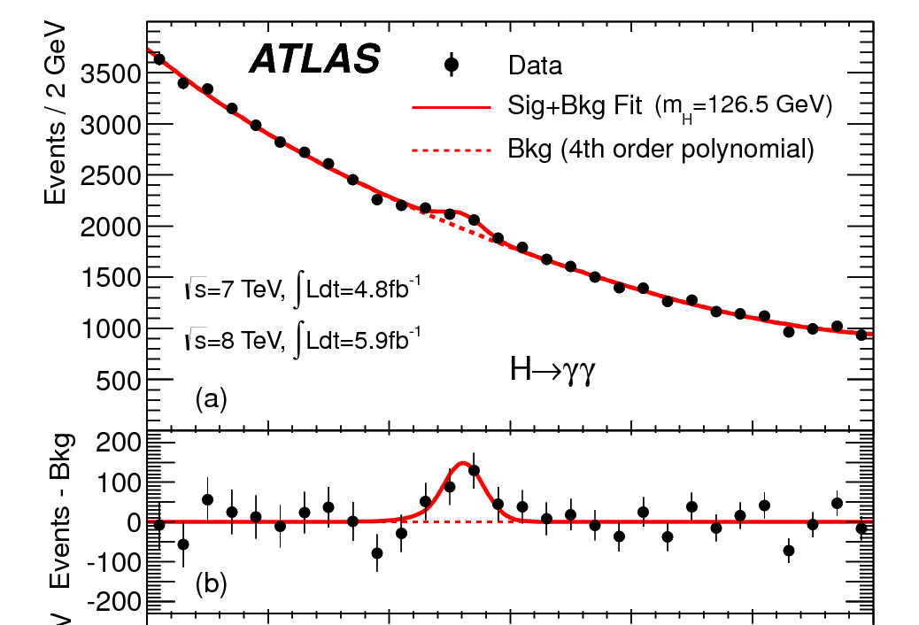
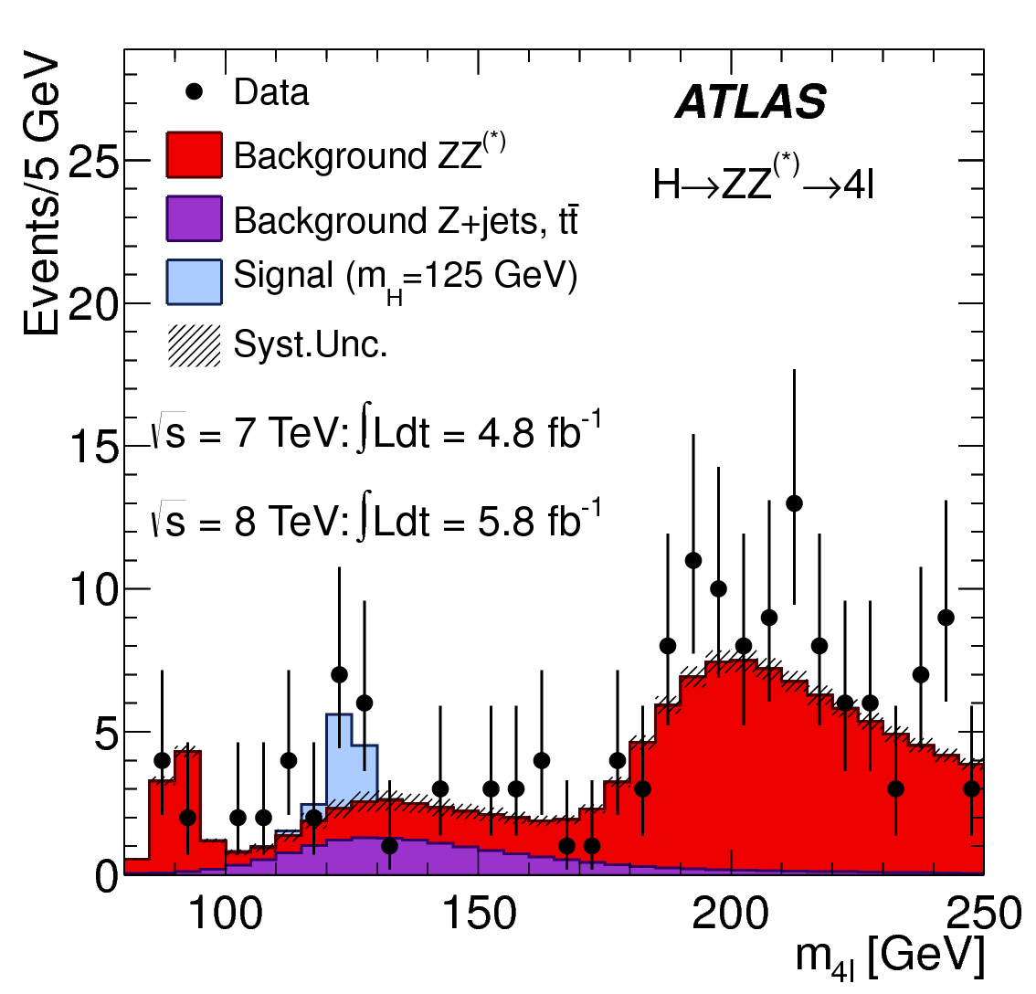
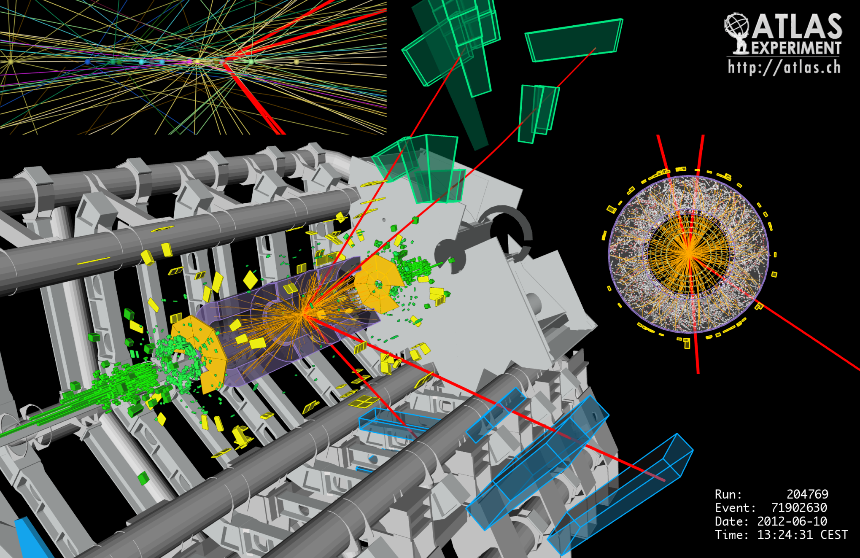
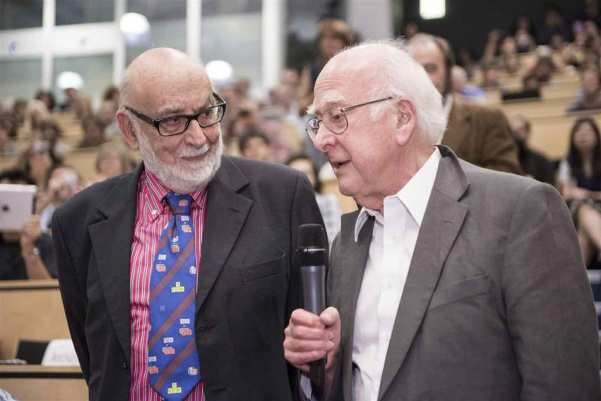
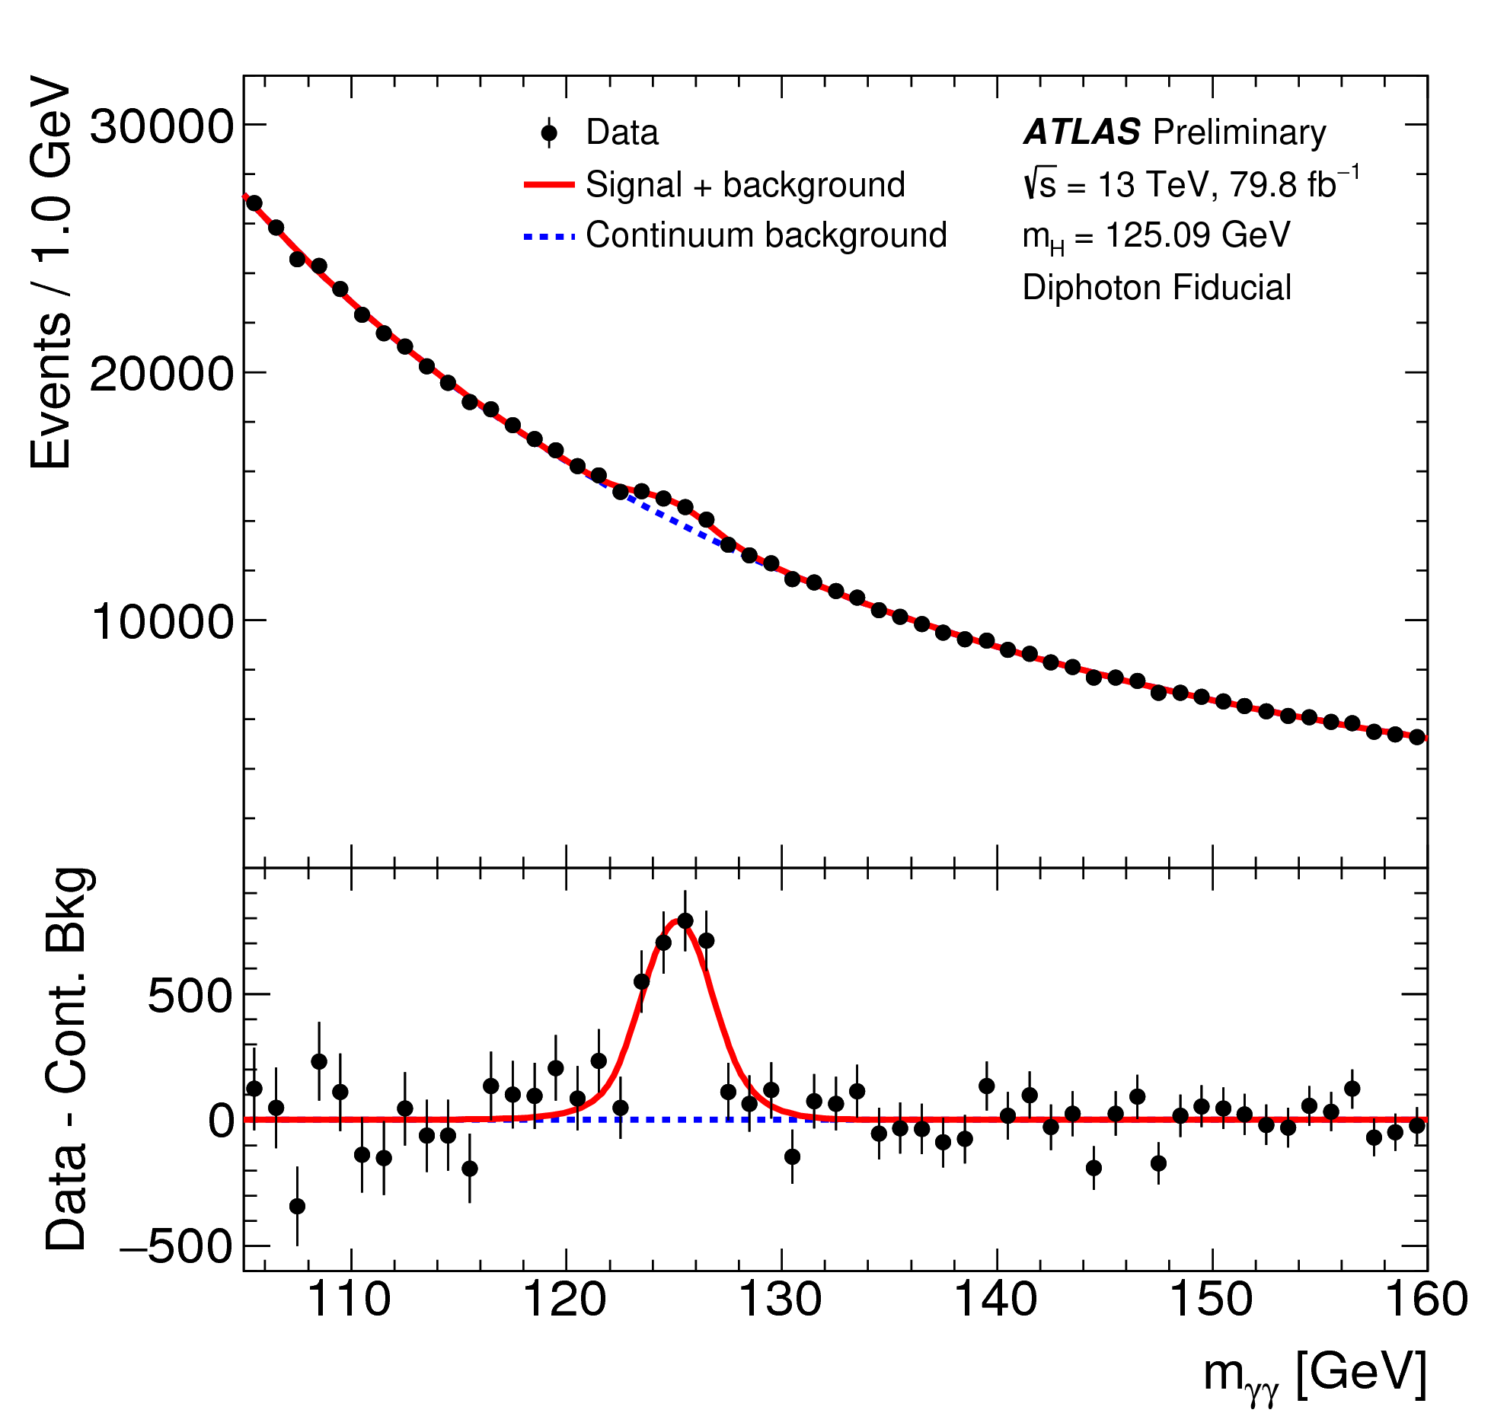
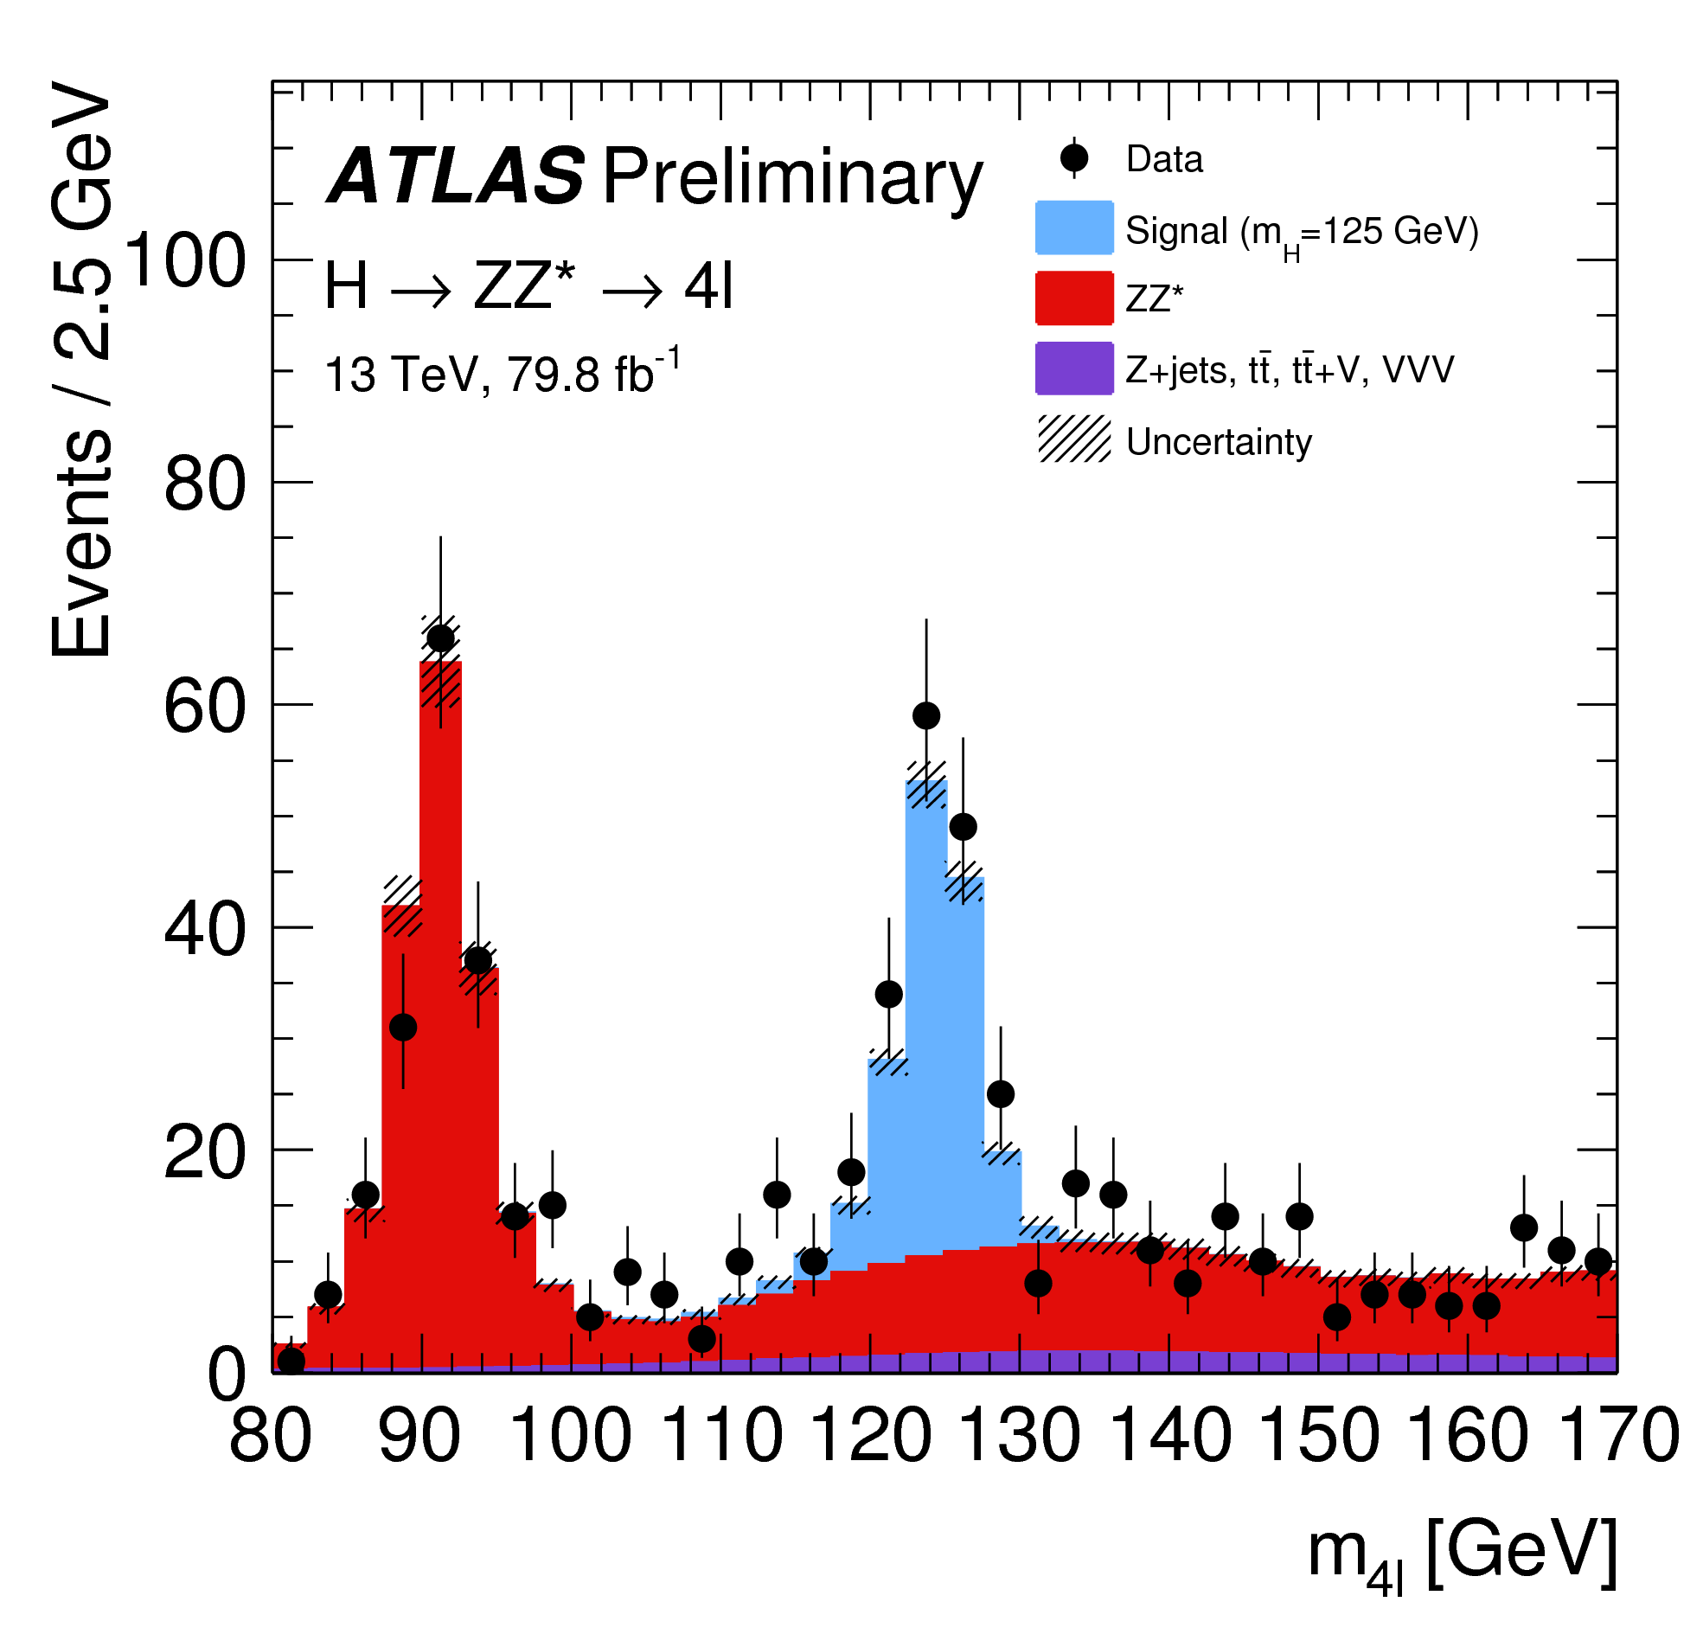
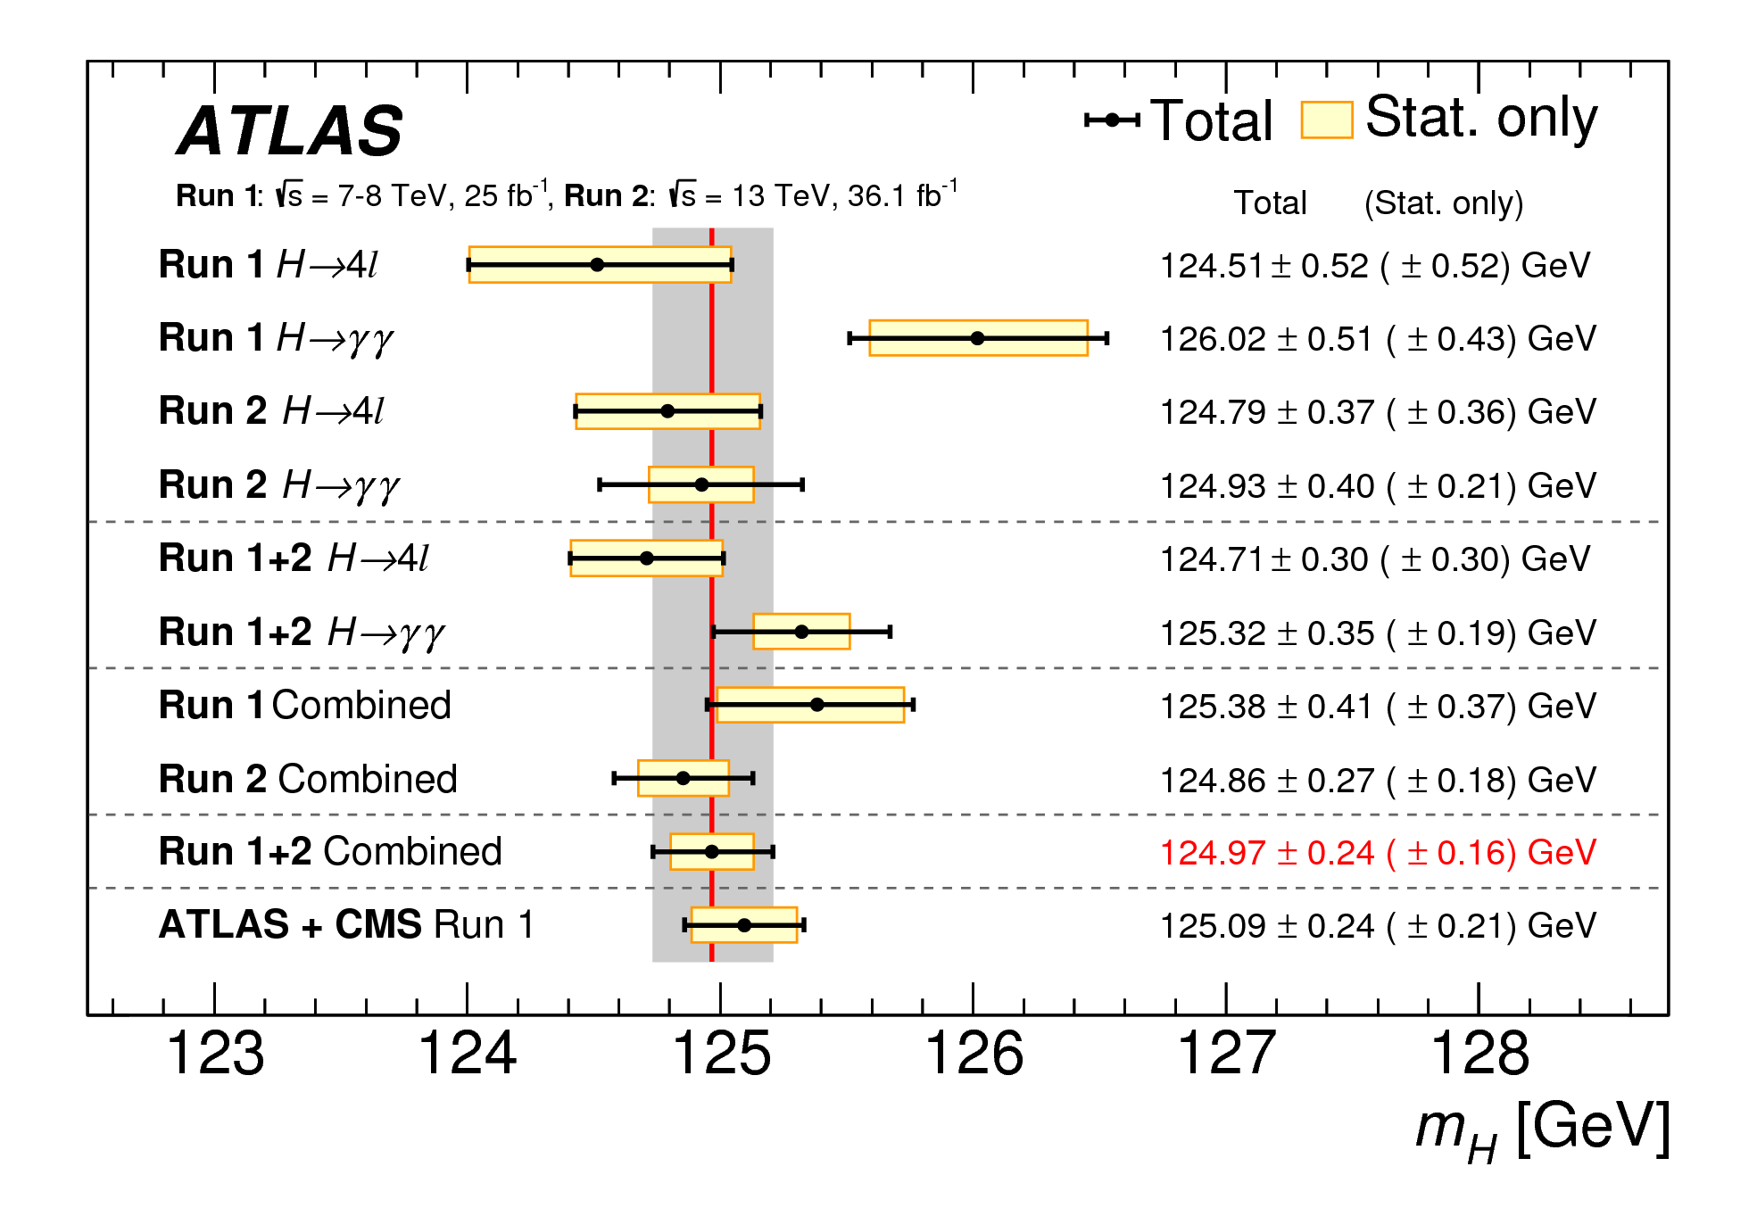
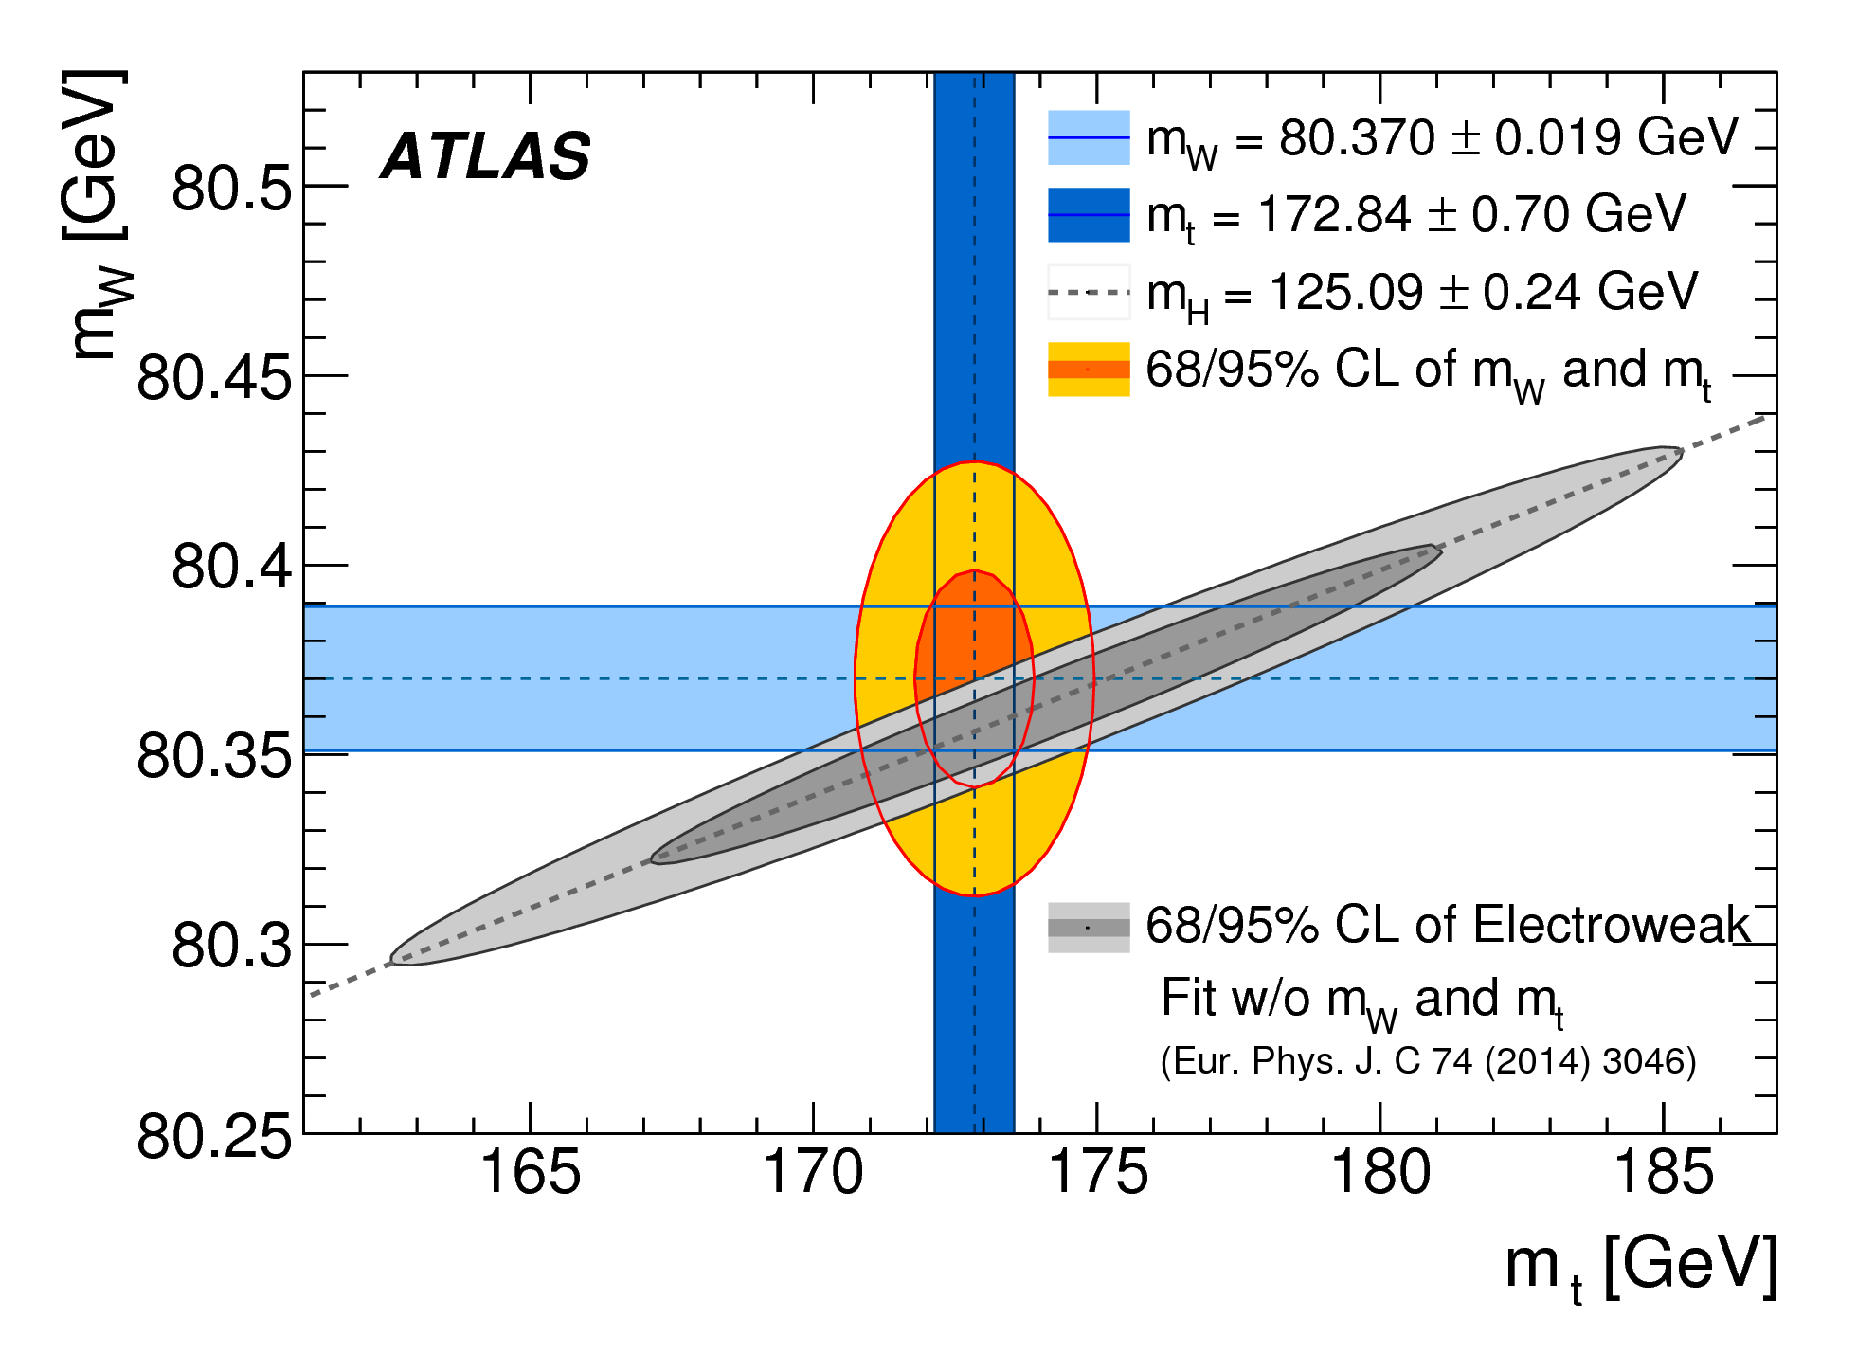
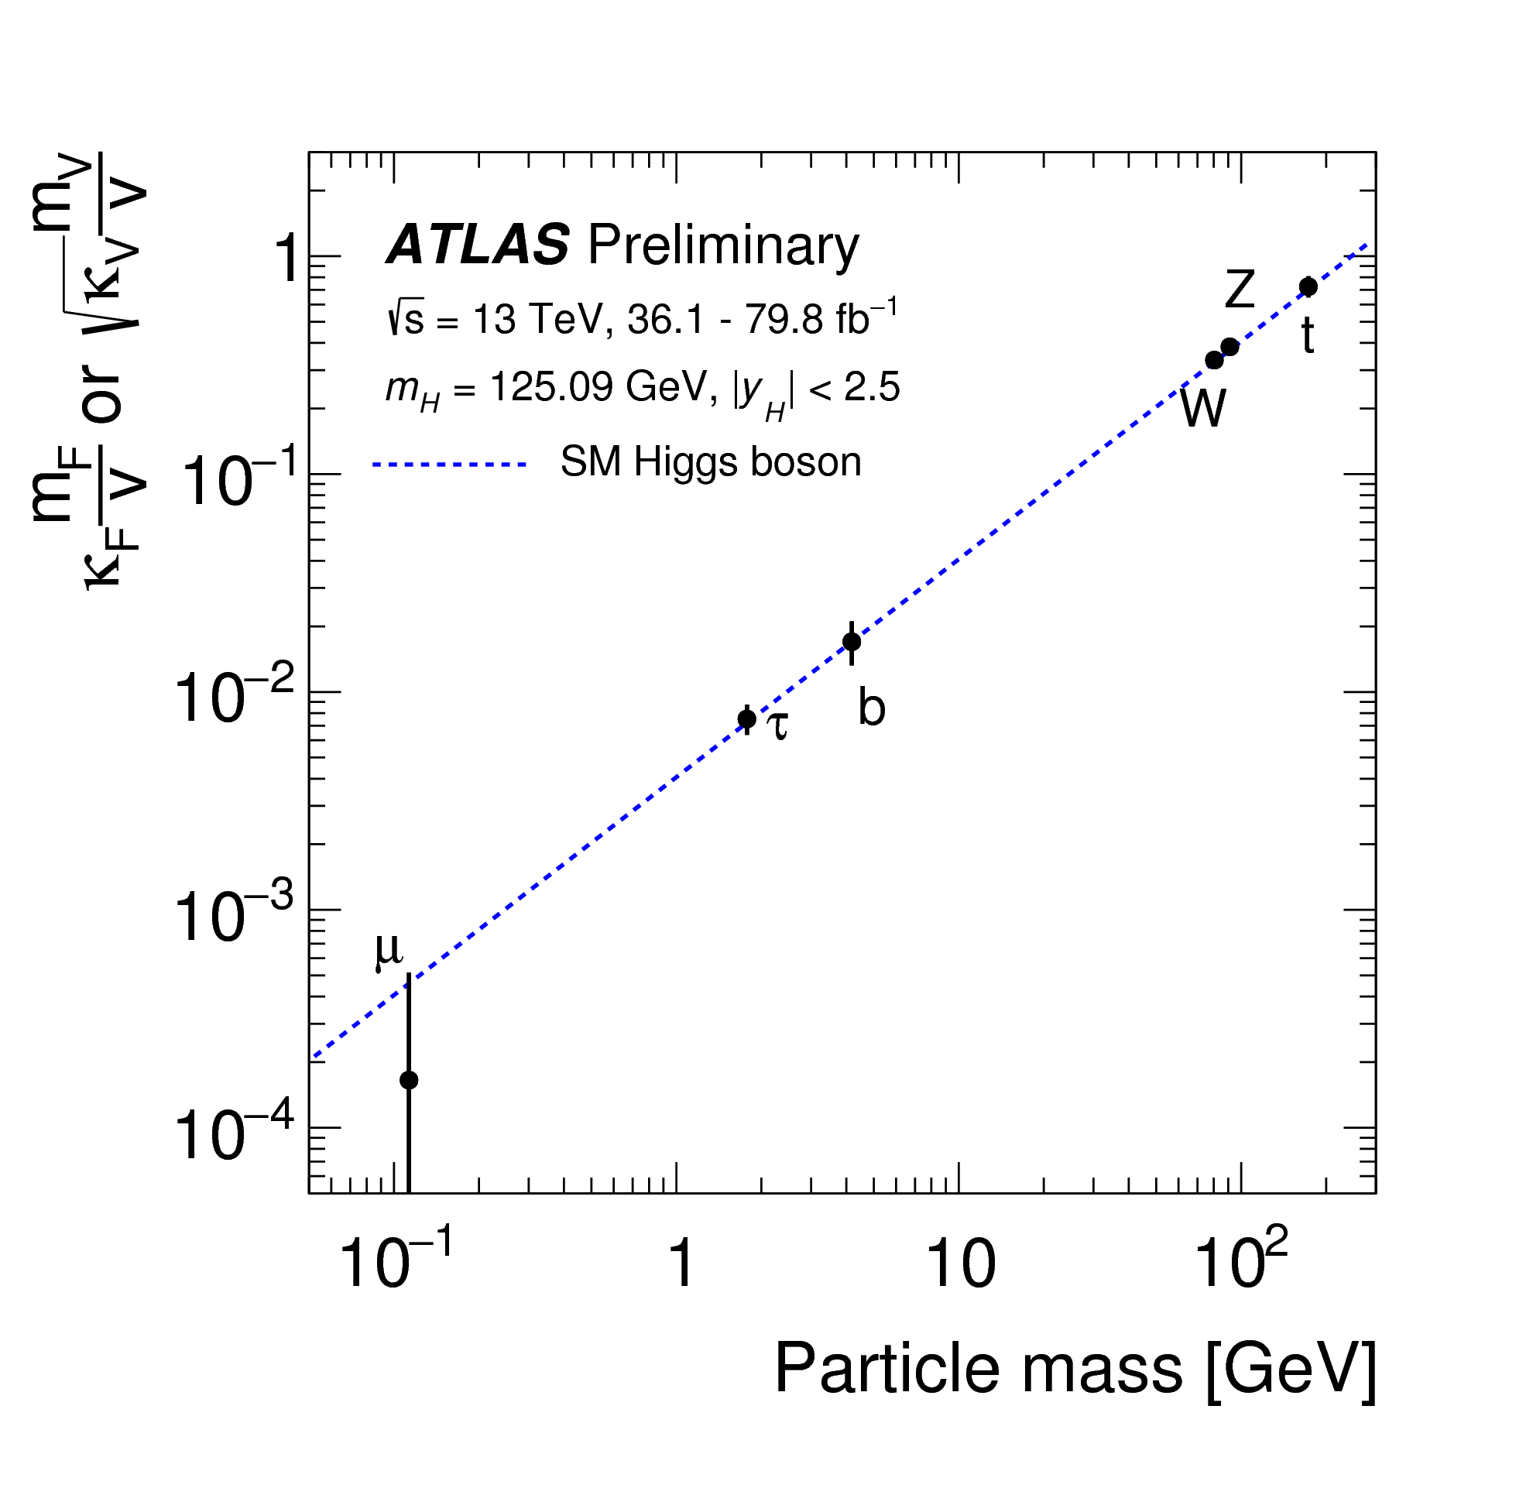
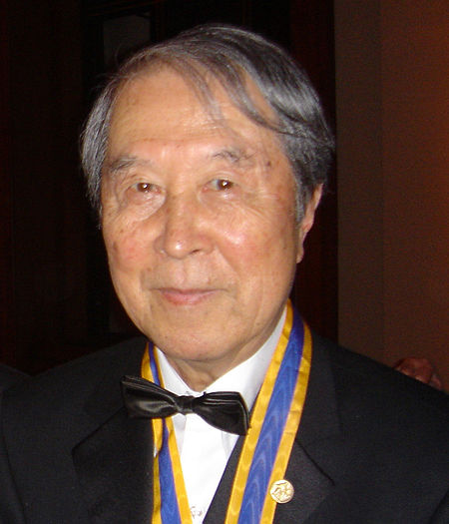
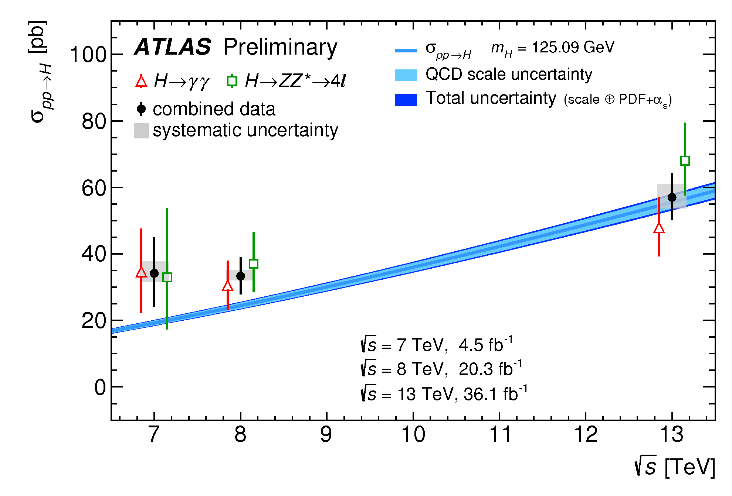
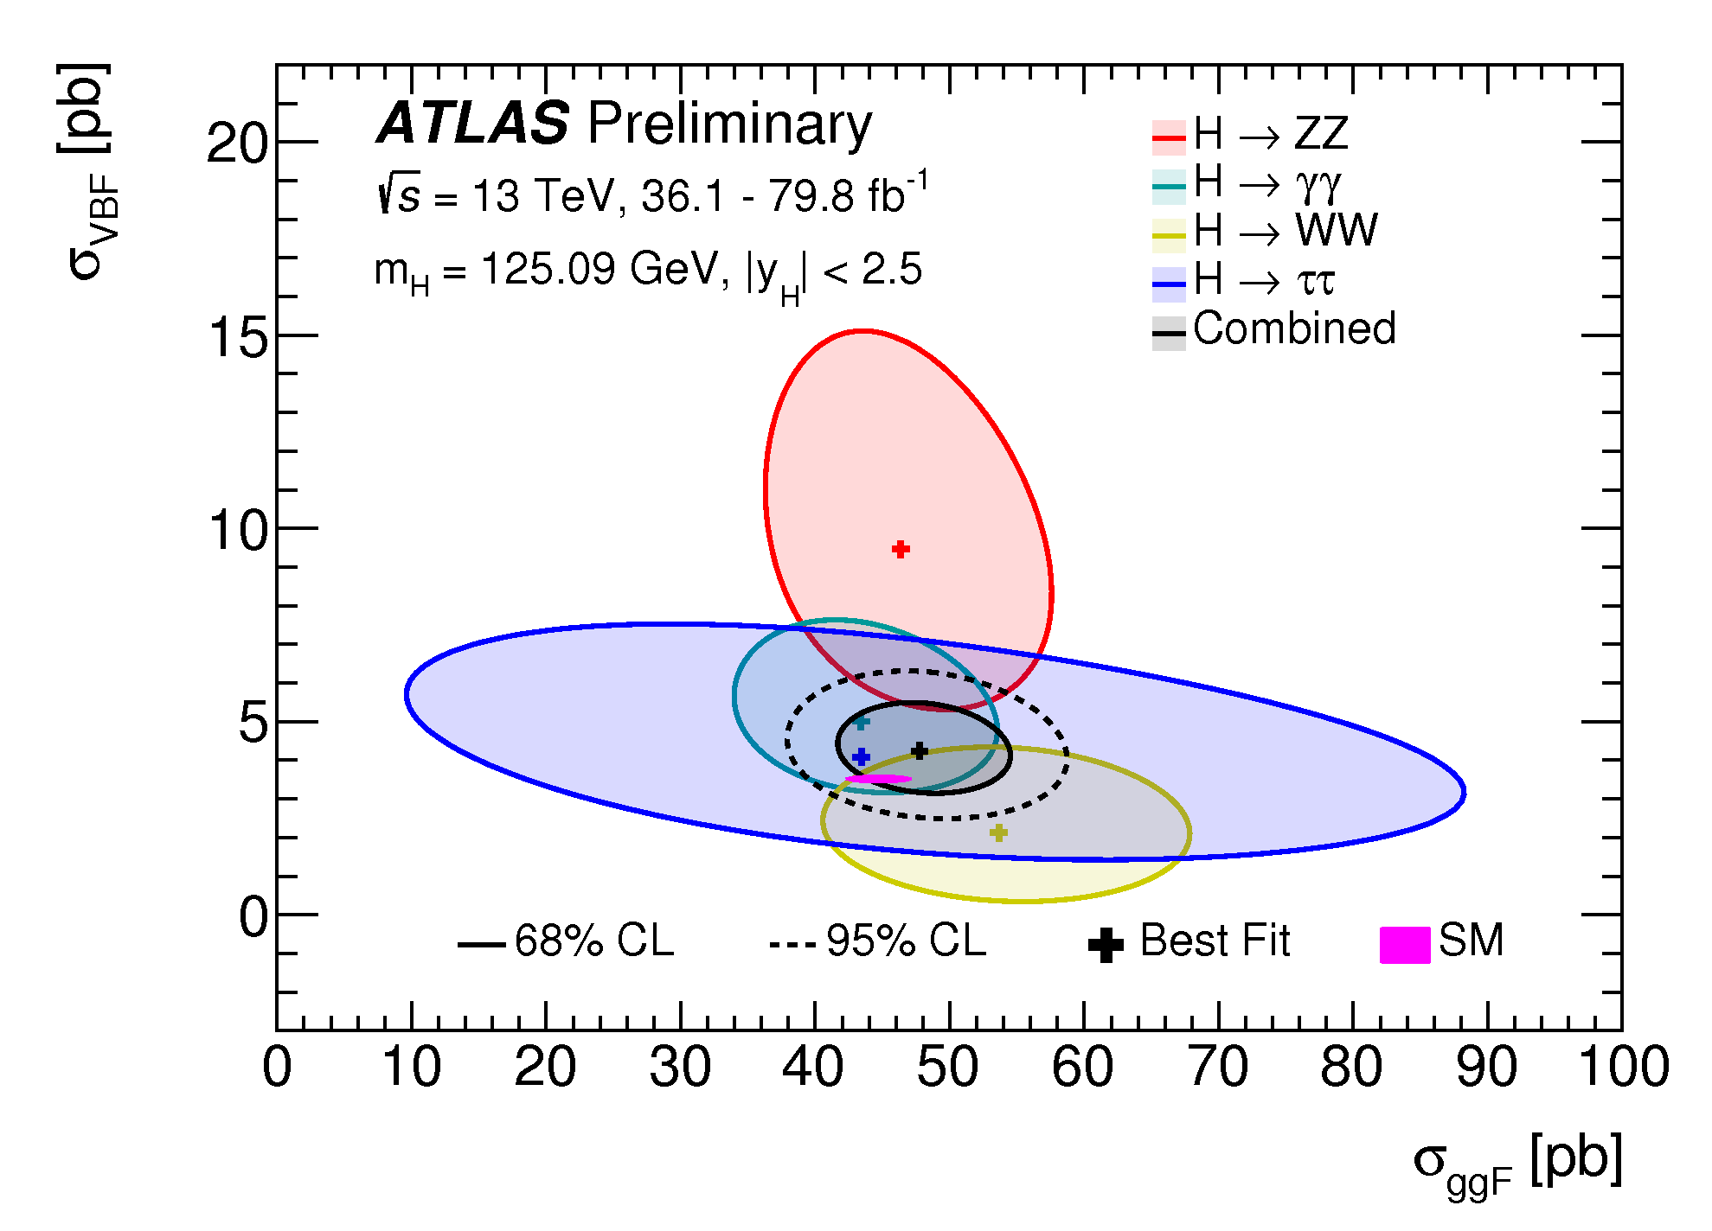
2018年夏までの成果:ヒッグス粒子発見から精密測定へ
LHCHiggs2018-A0v1, http://atlas.kek.jp/sub/poster/index.html (last update 2018.8.27 S. Tsuno)
2012年7月４日 ヒッグス粒子と考えられる新粒子を発見
質量の起源として存在が1960年代から予言されていたヒッグス粒子は、質量は予測が難しく、LHCでは100GeV-1,000GeVの範囲を広く探索してきた。そして質量 125 GeV 付近に新しい粒子を発見した！
H→ γγ
H→ ZZ
2013年 ノーベル物理学賞
ピーター・ヒッグス博士、
フランソワ・アングレール博士
4つのミュー粒子を検出した事象(質量は125.1 GeV)
p_{T} (muons)= 36.1, 47.5, 26.4, 71 .7GeV
m₁₂= 86.3 GeV, m₃₄= 31.6 GeV, 15 reconstructed vertices
ヒッグス粒子の精密測定へ
LHC実験はヒッグス粒子発見だけでなくその精密測定も可能にする能力を持つ。これまでに取得したデータを精密に調べた結果、今までのところ、新粒子が標準理論ヒッグス粒子と矛盾していない。
質量測定
追加データで統計精度が上がった。
ヒッグス粒子の質量は
124.97±0.24±0.16 GeV (world record)
H→ γγ
H→ZZ→4 leptons
統計誤差 系統誤差
標準理論との比較
湯川カップリングの確認
ヒッグス場は粒子に質量を与えることができる。これは、湯川結合として説明される(南部陽一郎博士、2008年ノーベル物理学賞)。
測定されたヒッグス粒子が標準理論のパラメーター内にあることを示唆。
ヒッグス粒子の生成断面積を標準理論の予想値と比較。
湯川カップリングと粒子の質量の相関
ヒッグス粒子の崩壊過程、生成過程を別々に測定することによって、湯川結合を測定する。
標準理論からの予想と一致。

